Slide 1
Trung tâm đào tạo lập trình viên quốc tế aptech
Slide đồ án kỳ 2
Đề tài
Xây dựng phần mềm quản lý Kinh Doanh Ô Tô
Giáo viên hướng dẫn: Đặng Tuấn tú
Thành viên nhóm: Lê quang hiệp, Ngô thanh tùng, Nguyễn Bá thao

Slide 2
Nội dung chính
Đặt vấn đề
Mục tiêu dự án
Tổng quan về dự án
Quy trình xây dựng dự án
Kết luận và hướng phát triển của đề tài
Demo

Slide 3
Đặt vấn đề
Các hình thức quản lý cũ là những hình thức thủ công còn nhiều hạn chế khó khăn, dễ bị mất mát, hư hỏng,..
Cùng với sự phát triển không ngừng của nền kinh thế, đòi hỏi các cơ sở, doanh nghiệp phải có những đổi mới để đứng vững và cạnh tranh,mà cụ thể là từ chính khâu quản lí các sản phẩm của mình
Do đó, để giải quyết được những điều này thì chúng ta đã tạo ra một phần mềm, một công cụ hỗ trợ cần thiết và tích cực cho các cơ sở, doanh nghiệp

Slide 4
Mục tiêu dự án
Xây dựng phần mềm quản lý kinh doanh ô tô
Quản lý ô tô, tra cứu thông tin ô tô
Quản lý hợp đồng bán ô tô
Quản lý danh sách khách hàng

Slide 5
Tổng quan về dự án
Xây dựng các chức năng đáp ứng mục tiêu đề ra
Các chức năng chính:
Quản lý phân loại
Quản lý thương hiệu
Quản lý danh sách ô tô
Thống kê chi tiết thông tin ô tô
Quản lý hơp đồng
Quản lý chi tiết các thông tin về hợp đồng
Quản lí khách hàng
Thống kê chi tiết thông tin khách hàng
Quản lí tài khoản

Slide 6
Quy trình xây dụng dự án
Phân tích thiết kế hệ thống
Thiết kế giao diện
Lập trình sử dụng ngôn ngữ lập trình Java, MySql
chạy thử và fix lỗi

Slide 7
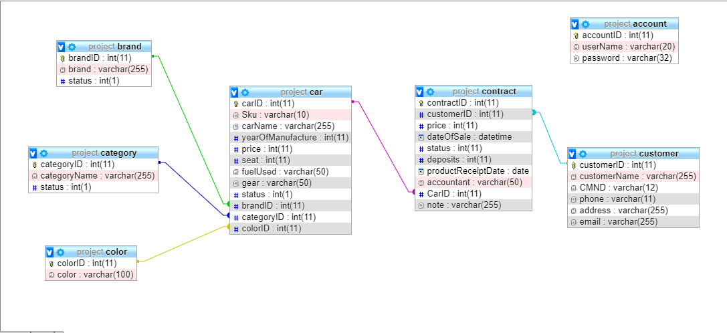
Thiết kế database

Slide 8
Kết luận
Các chức năng cơ bản của chương trình đã được hoàn thành

Slide 9
Hướng phát triển dự án trong tương lai
Cải thiện giao diện để tiện dụng, thân thiện với người dùng hơn
Cho phép lấy dự liệu từ bên ngoài( excel…).
Xuất dự liệu ra file(excel, …)
Cải thiện them một số chức năng như lọc, phân trang…
xây dung thêm các tính năng mới theo yêu cầu thực tế phát sinh…

Slide 10
Demo chương trình

Slide 11
Cảm ơn sự theo dõi, nhận xét của các thầy và sự quan tâm, tham gia của các anh các chị và các bạn

